Slide 1


平屋
！
平屋
！
！
！

Slide 2
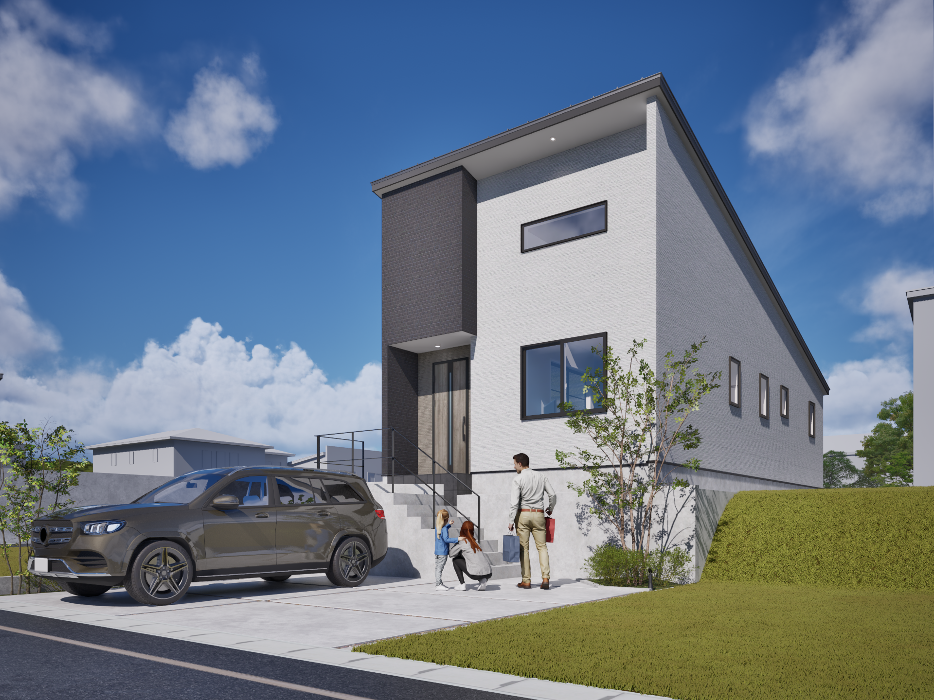
新
岡崎市
大平町天神前
岡崎市
大平町天神前
モデルハウスが
モデルハウスが
2025年秋頃
2025年秋頃
完成予定
完成予定
！
！
！
！

